Slide 1
Distretto 2072
Governatore 2014-2015 Ferdinando Del Sante
Emilia Romagna - Repubblica di San Marino
SEMINARIO ISTRUZIONE SQUADRA DISTRETTUALE Repubblica di San Marino, 22 Febbraio 2014
SEMINARIO ISTRUZIONE SQUADRA DISTRETTUALE Repubblica di San Marino, 22 Febbraio 2014
BENVENUTI
Notes:
1

Slide 2
Distretto 2072
Governatore 2014-2015 Ferdinando Del Sante
Emilia Romagna - Repubblica di San Marino
SEMINARIO ISTRUZIONE SQUADRA DISTRETTUALE Repubblica di San Marino, 22 Febbraio 2014
SEMINARIO ISTRUZIONE SQUADRA DISTRETTUALE Repubblica di San Marino, 22 Febbraio 2014
Ferdinando Del Sante – DG 2014-2015
Notes:
2

Slide 3
Programma
11.00 Pietro Pasini, PDG, Presidente Commissione Formazione
11.15 Italo Giorgio Minguzzi, PDG, Presidente Commissione Programmi R.I.
11.30 Leonardo de Angelis, Presidente Commissione Rotary Foundation
11.45 Pierluigi Pagliarani, PDG, Presidente Commissione Effettivo
12.00 Davide Nitrosi, Presidente Commissione Comunicazione
12.15 Doriano Guerrieri, Presidente Comm. Informatizzazione Web, Social Network
14.45 Il Governatore Del Sante incontra gli Assistenti

Slide 4
PROGRAMMA per CONIUGI e ACCOMPAGNATORI
11.00 Saluto di Alessandra Nucci Castagnoli
11.10 Lorella Del Rio Del Sante
“La nostra annata”
11.40 Maria Grazia Canducci
“Il ruolo del coniuge nel Rotary”

Slide 5
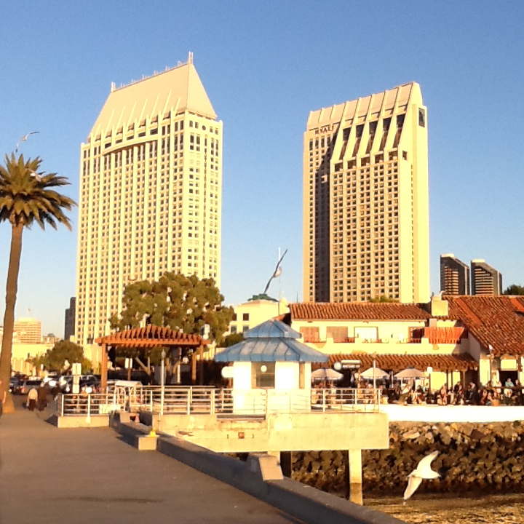

Slide 6
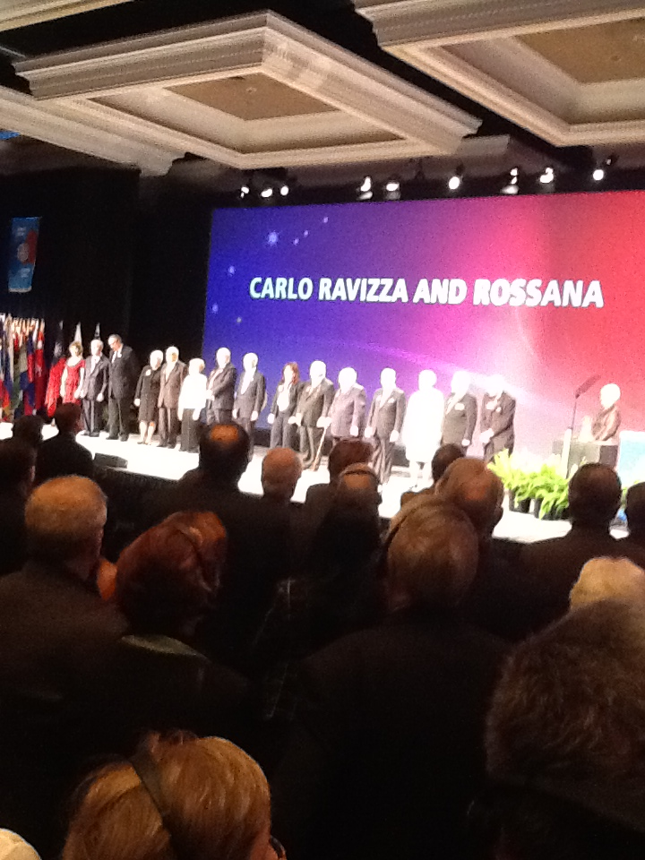

Slide 7
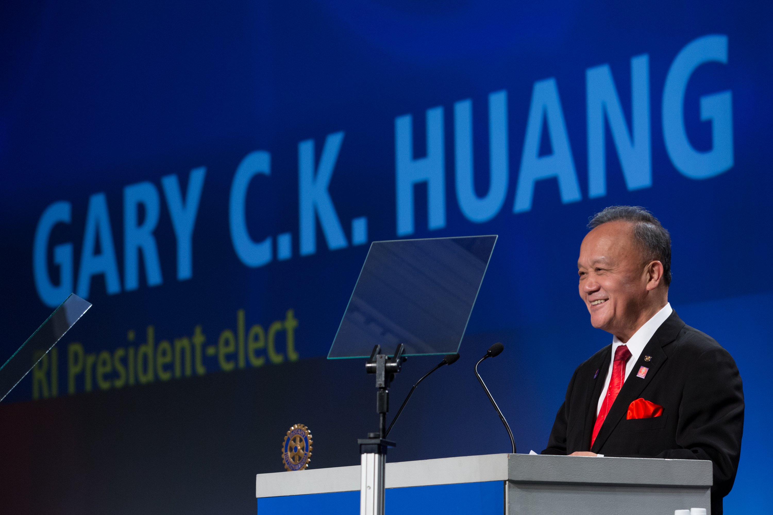
IL PRESIDENTE INTERNAZIONALE

Slide 8
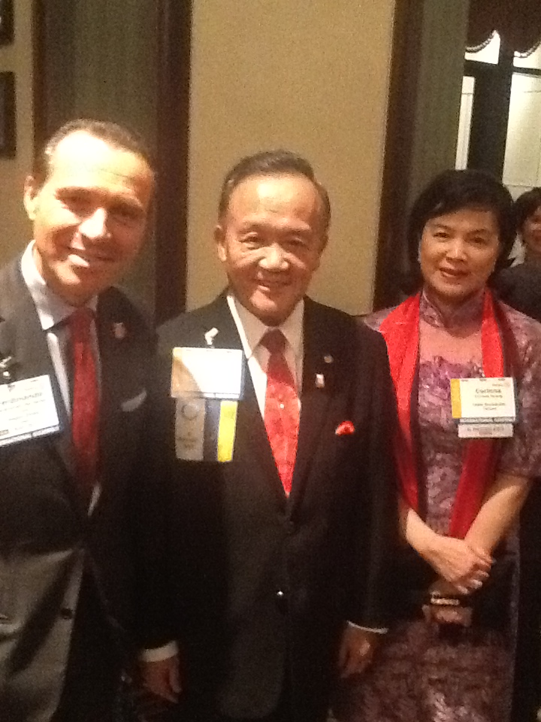
L’INCONTRO CON IL PRESIDENTE INTERNAZIONALE

Slide 9
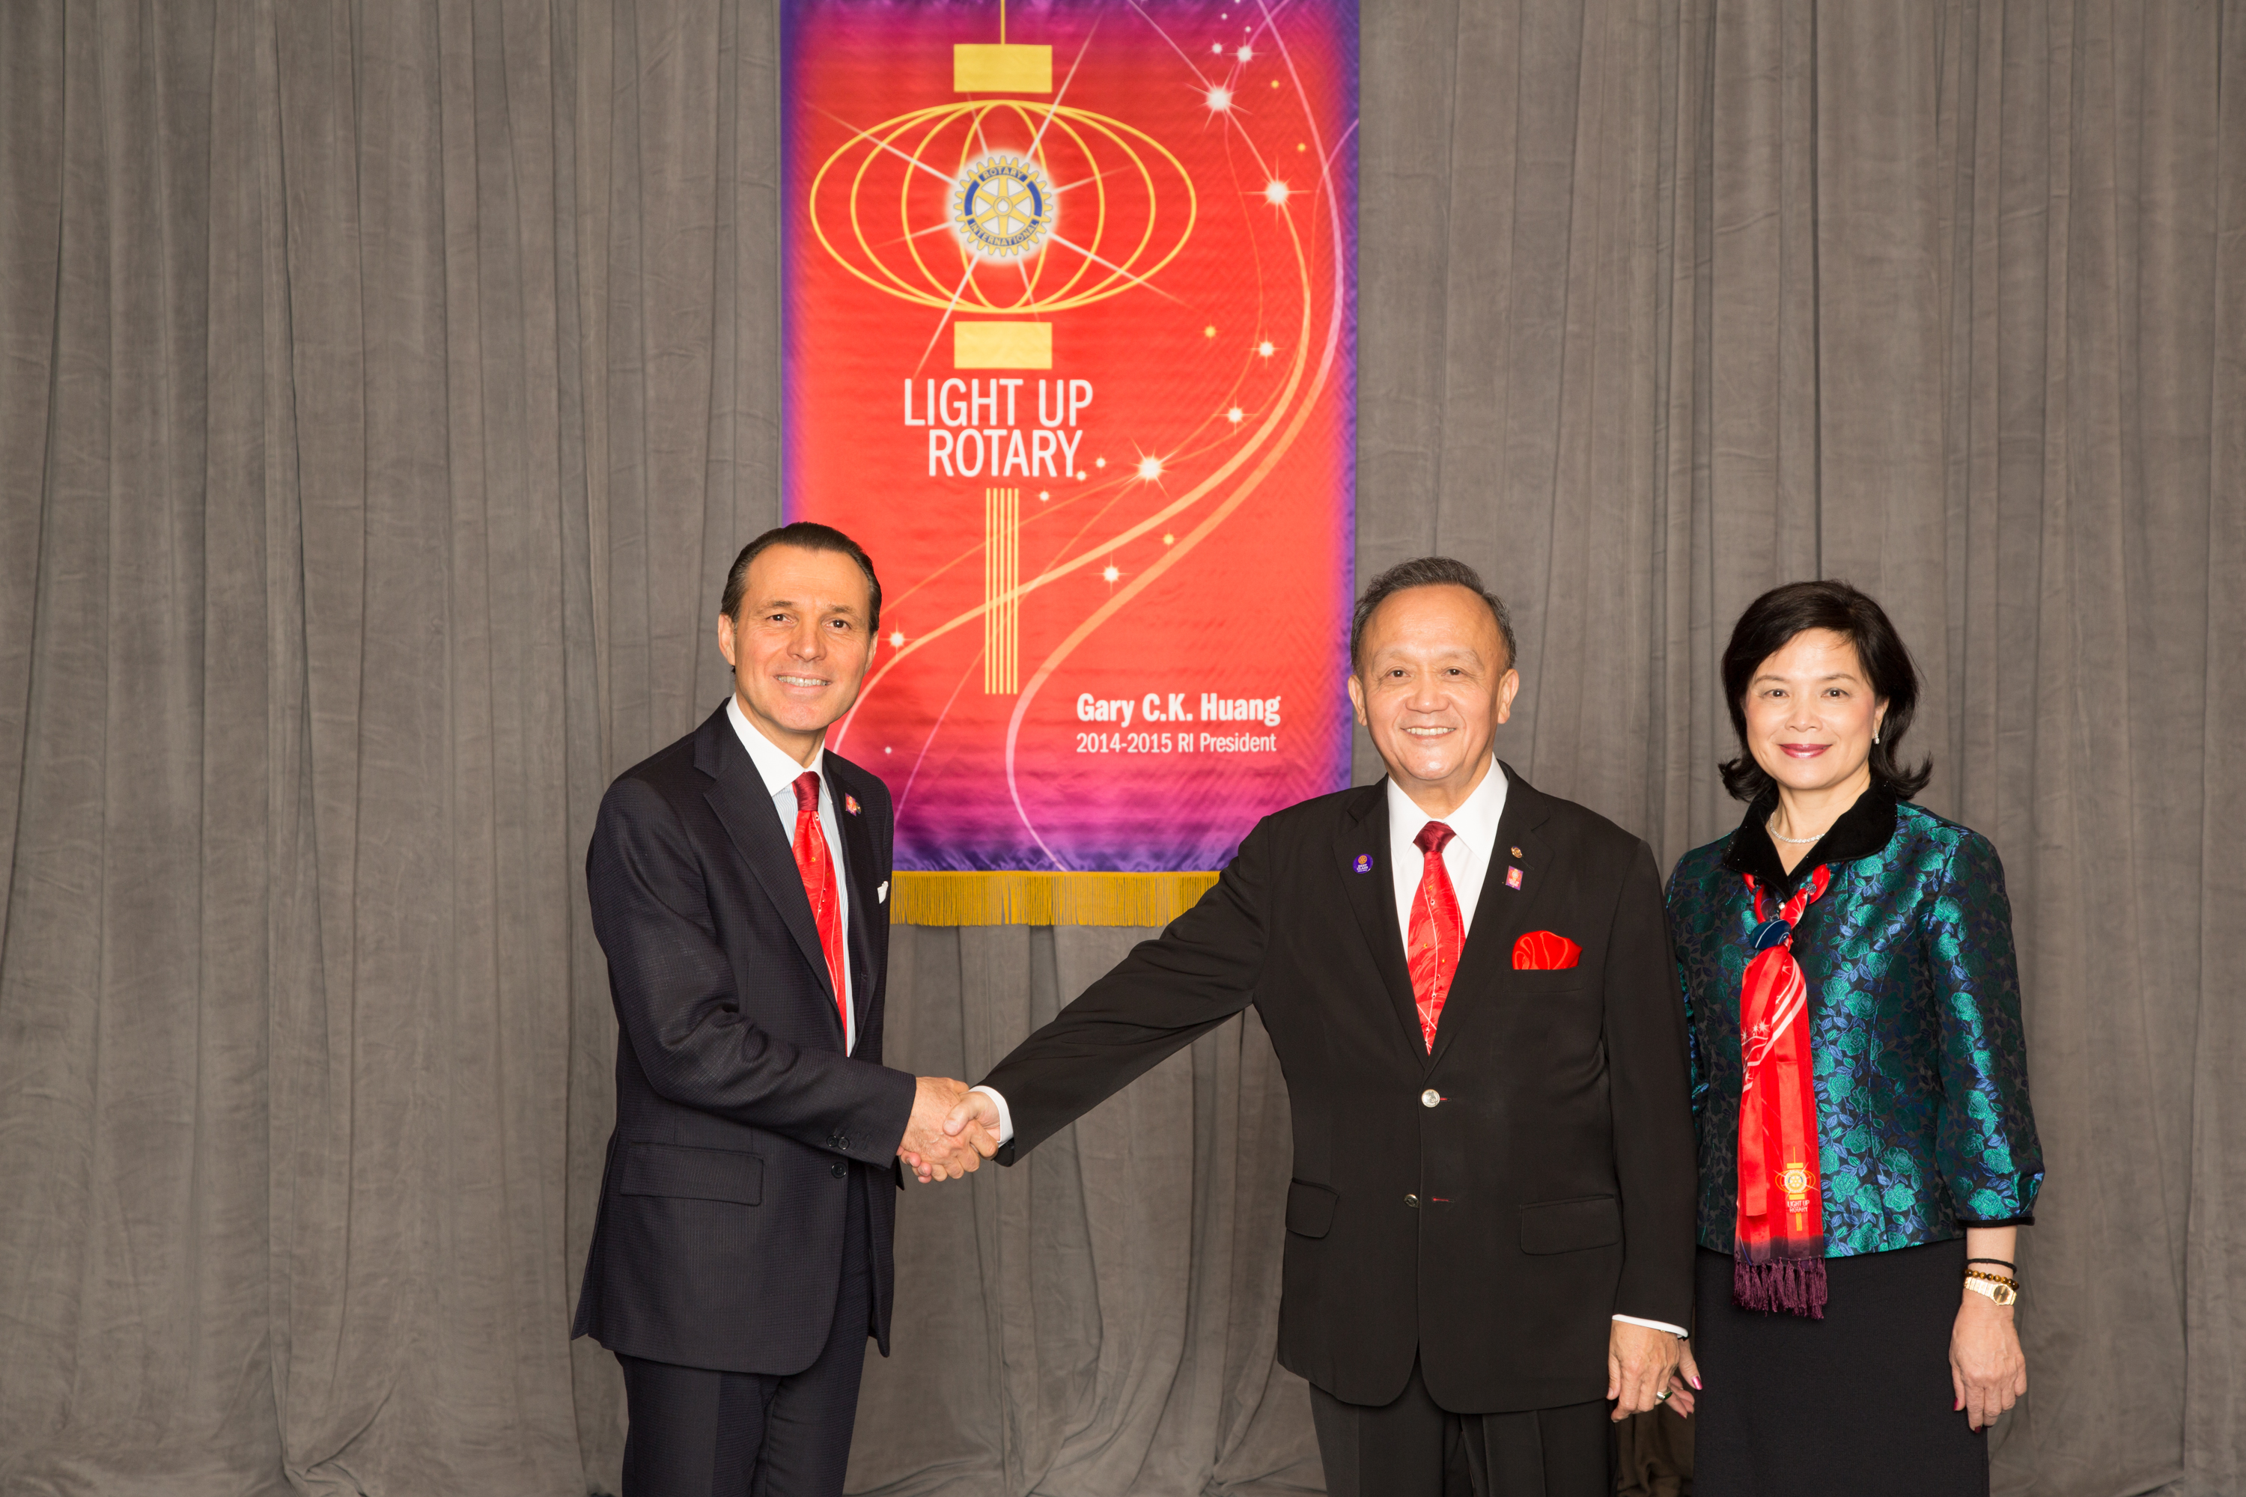
L’UFFICIALITÀ

